Slide 1
서울시 생활 정보 기반
대중교통 수요 분석
7조
고수현, 권용민, 송재현, 안지홍, 양준형, 이예림

Slide 2
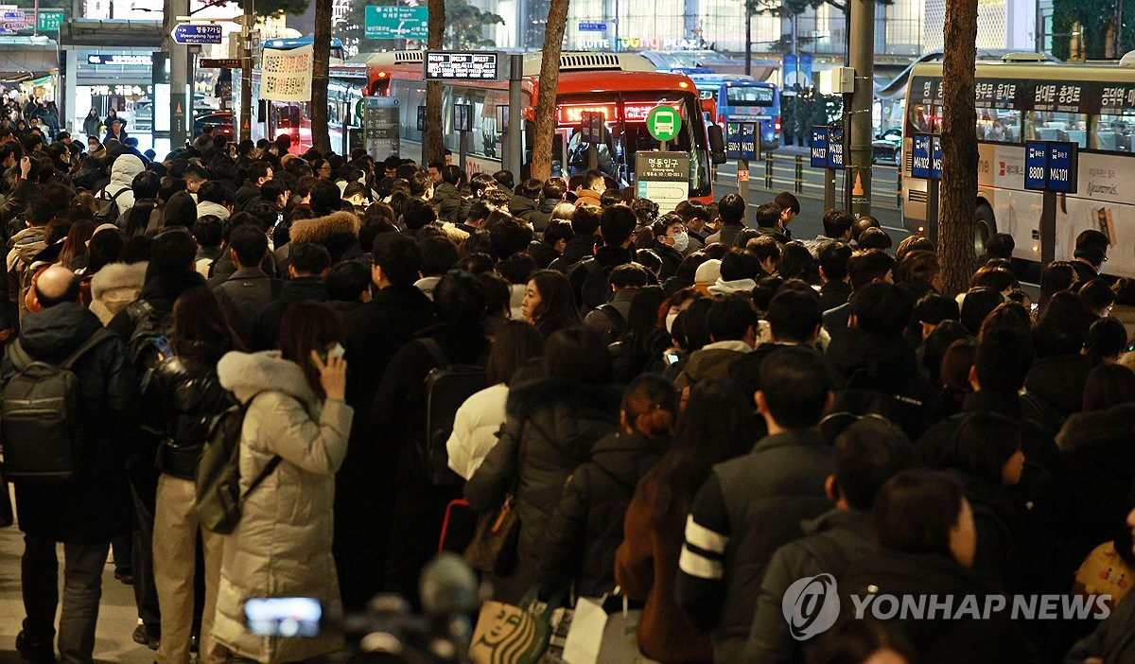
목차
A table of contents
1
프로젝트 목표
2
사용 자료
3
가설
4
결론
5
느낀점
ⓒSaebyeol Yu. Saebyeol’s PowerPoint

Slide 3

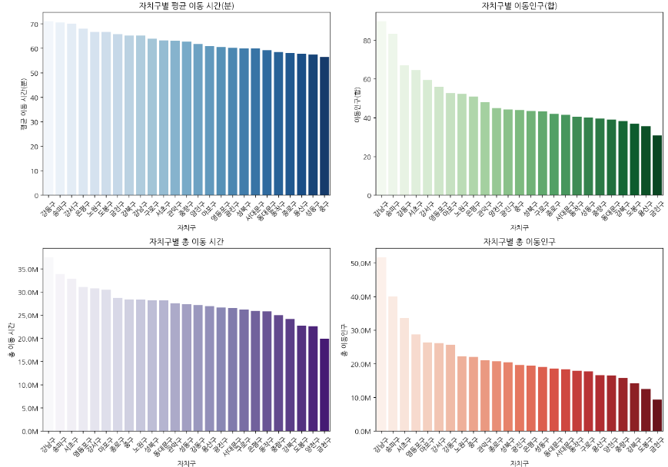
필요한 곳에 버스 노선을 추가하려 합니다.
여러분의 선택은?
교통전문가의 직관
데이터 기반 자치구별 특성을 고려한 의사결정

Slide 4
1
프로젝트 목표
+
객관적인
사실 기반
누구나가
납득할 수 있는
버스 노선 추가가 필요한 서울 시 내 자치구 선정

Slide 5
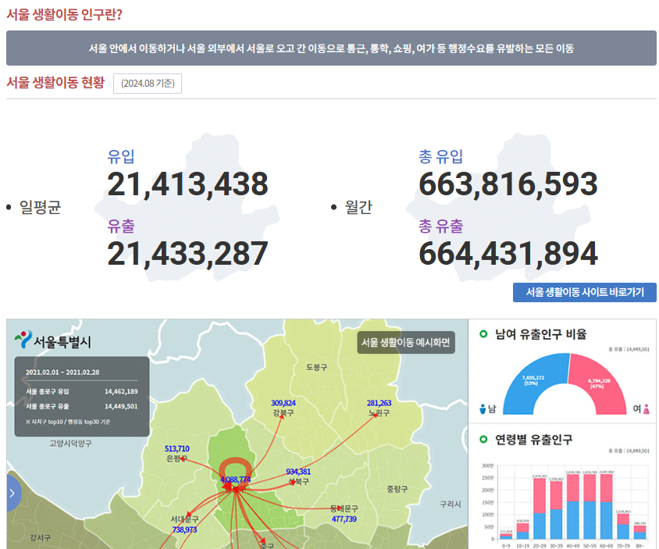
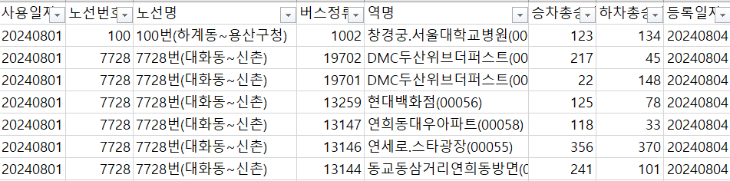
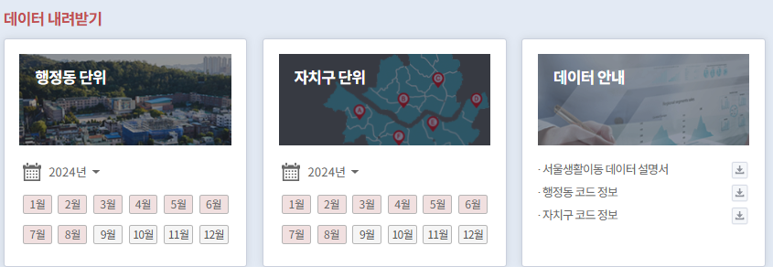
2
사용 자료 서울 생활이동> 서울빅데이터 | 서울열린데이터광장 (seoul.go.kr)
노선에 따른 버스 정보
자치구에 따른 업종 수
Raw Data
Processed Data
승차총승객수
하차총승객수
버스 정거장 위치
자치구별 업종 현황
전처리 과정
평균승하차고객수
서울 내 버스 정거장
p_value
서울열린데이터광장 홈페이지

Slide 6

3
가설 (수립)
노선수 대비
승하차 이용객수, 정류장 수가
적은 곳
상권이 없는 지역에
노선을 추가함으로써
지역구가 발달시킬 수 있다.
해당 자치구의 택시 업종 수,
전체 상권, 노선 수 등
복합적 요소 고려

Slide 7
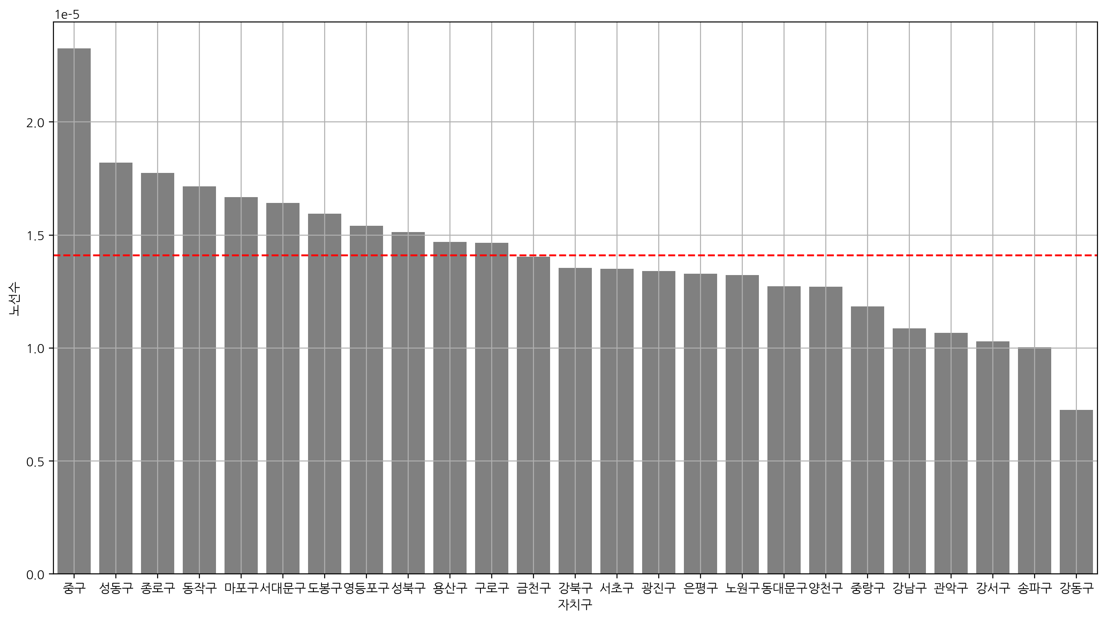
3
가설1
특정 지역구에서 노선수 대비 승하차 이용객수, 정류장 수가 많다면 노선이 필요한 곳일 것이다.

Slide 8
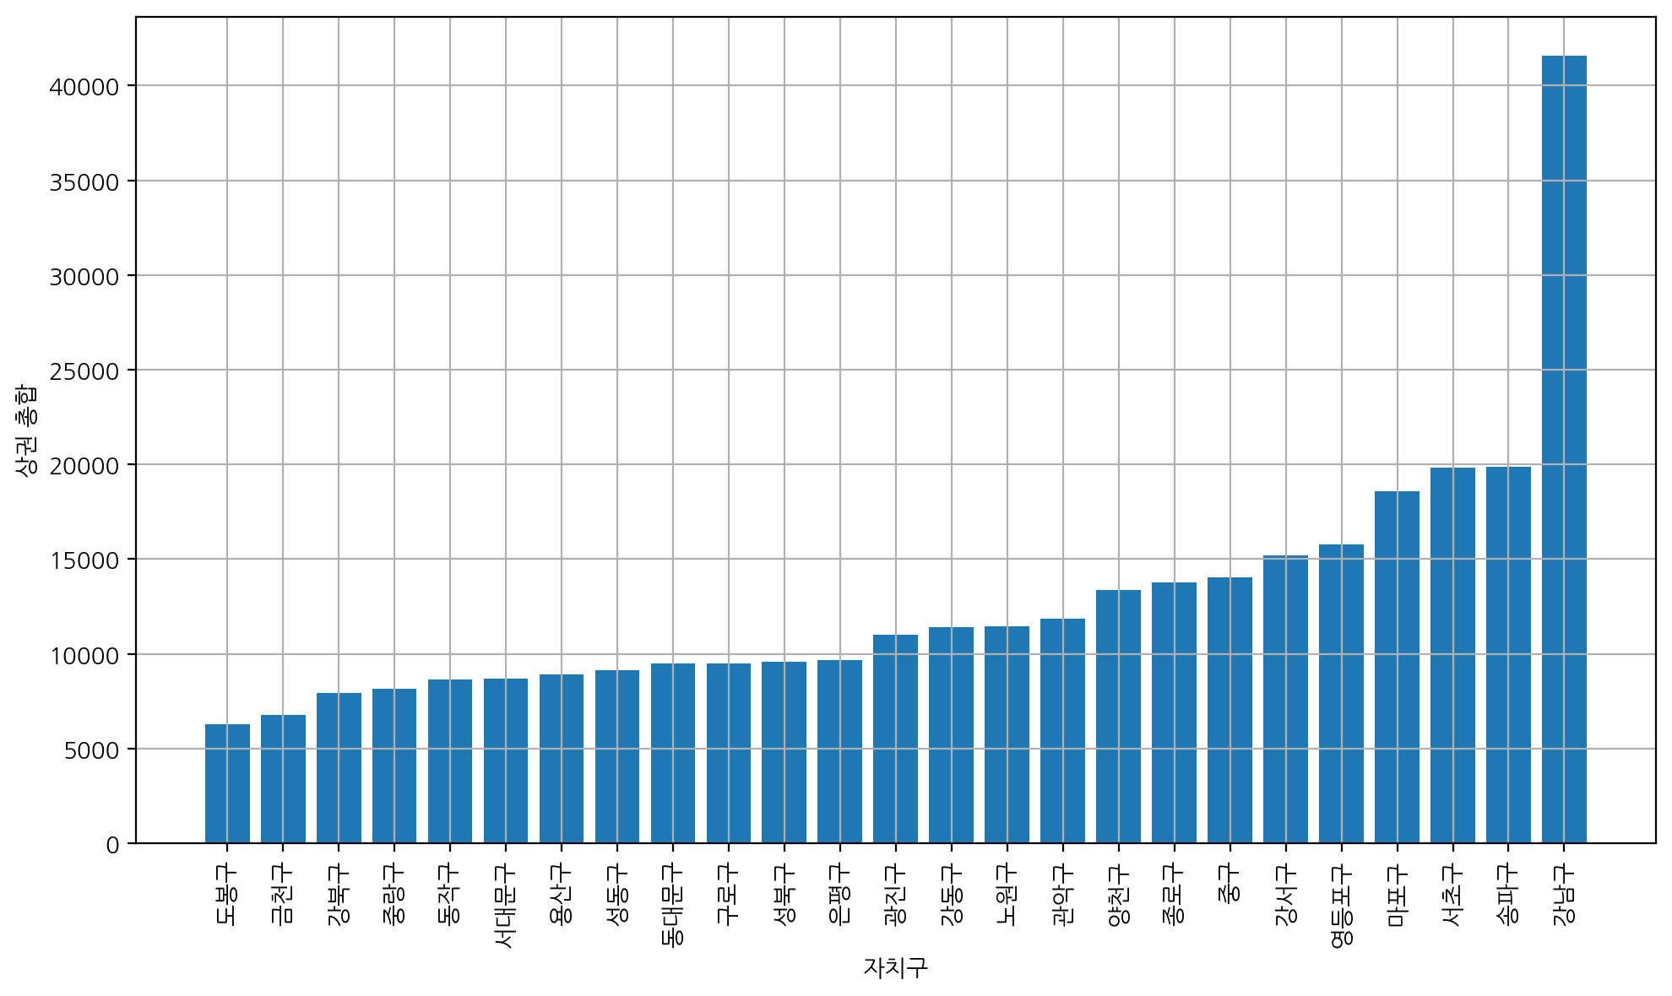
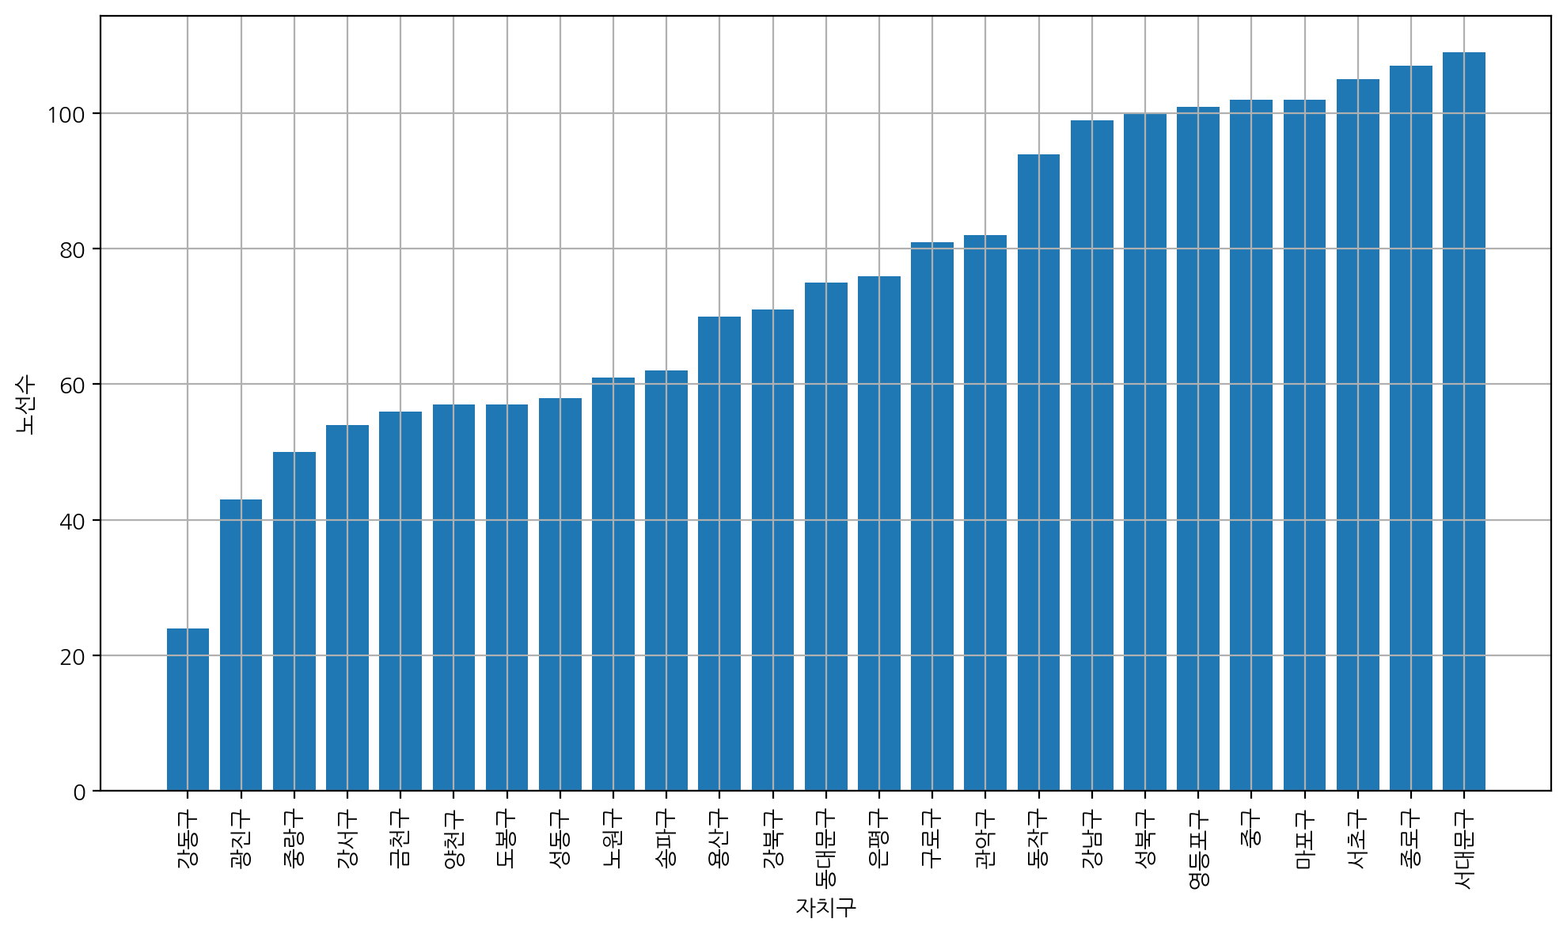
3
가설2
타 지역구에 비해 상권이 없는 지역구는 노선을 추가함으로써 상권이 발달하고, 지역구가 발달할 수 있을 것이다.

Slide 9
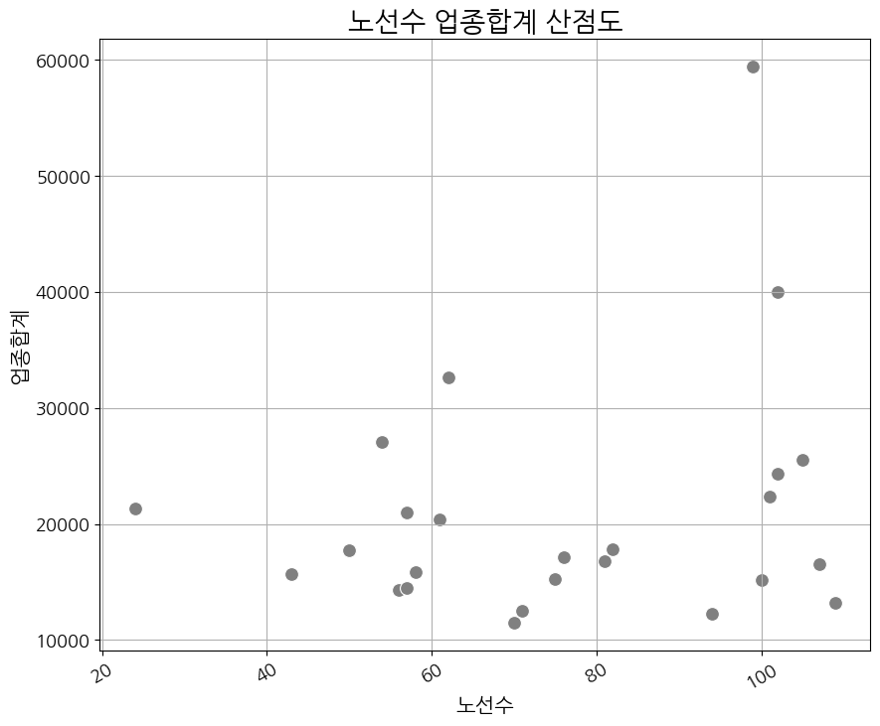
3
가설2

Slide 10
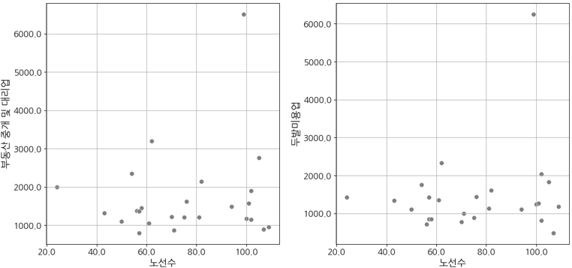
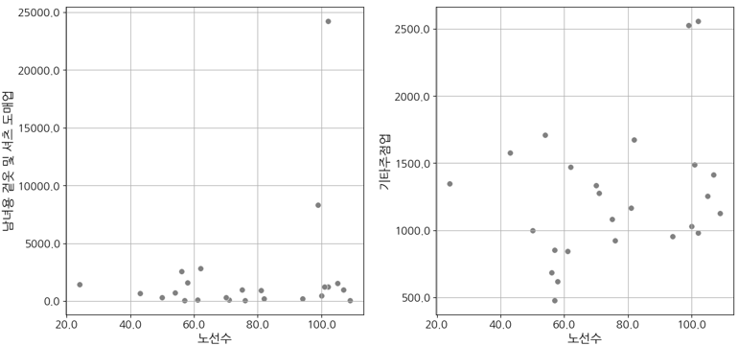
3
가설2

Slide 11
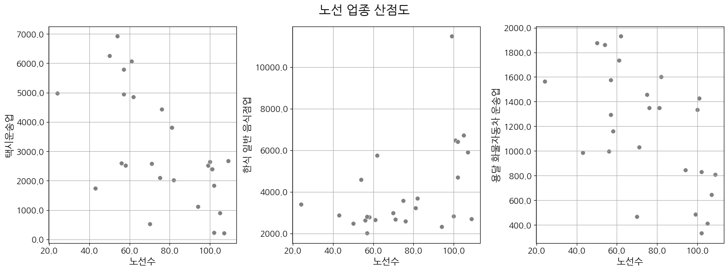
3
가설3
특정 지역구에 노선을 추가하기 위해서는 해당 지역구의 택시 업종 수, 전체 상권, 노선수를 고려하여 결정하여야 한다.

Slide 12
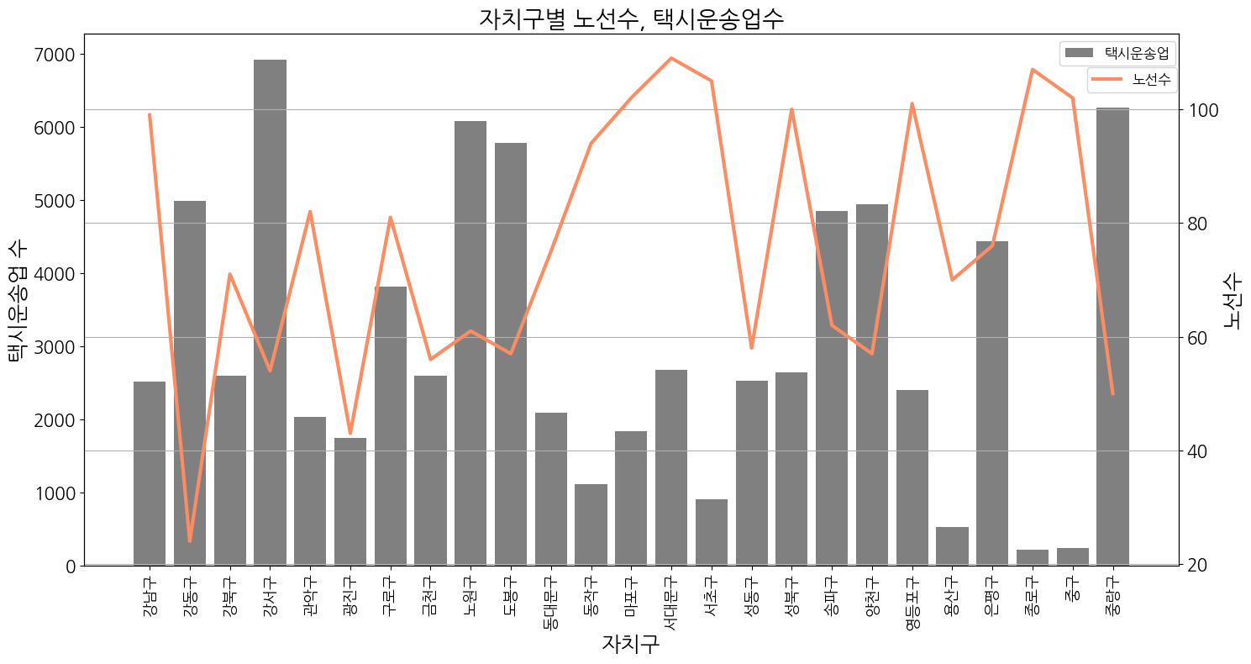
3
가설3

Slide 13
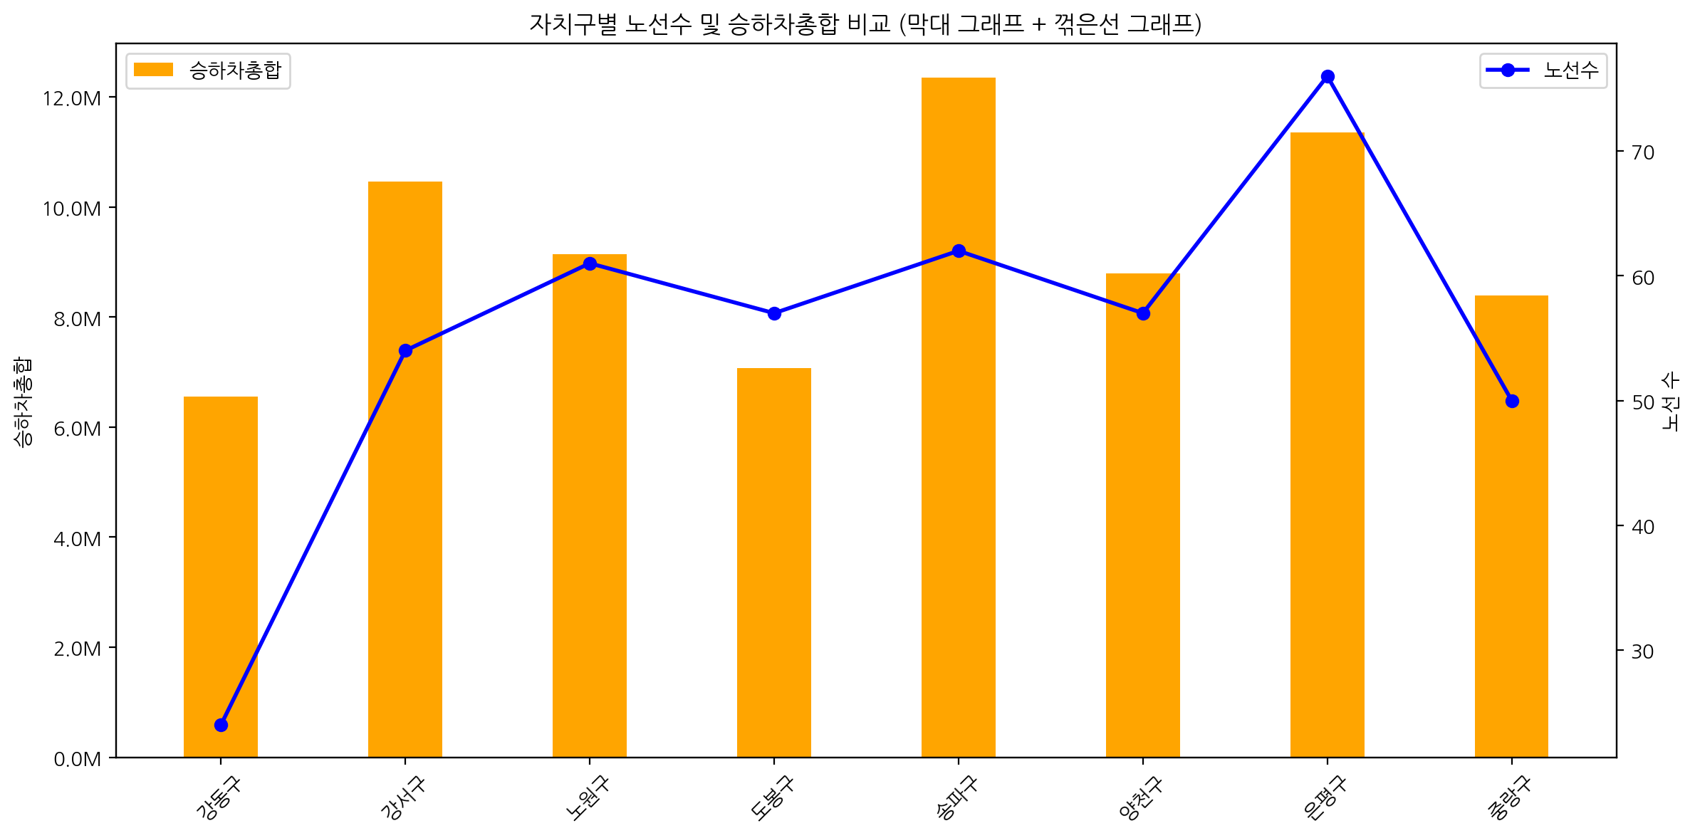
3
가설3

Slide 14
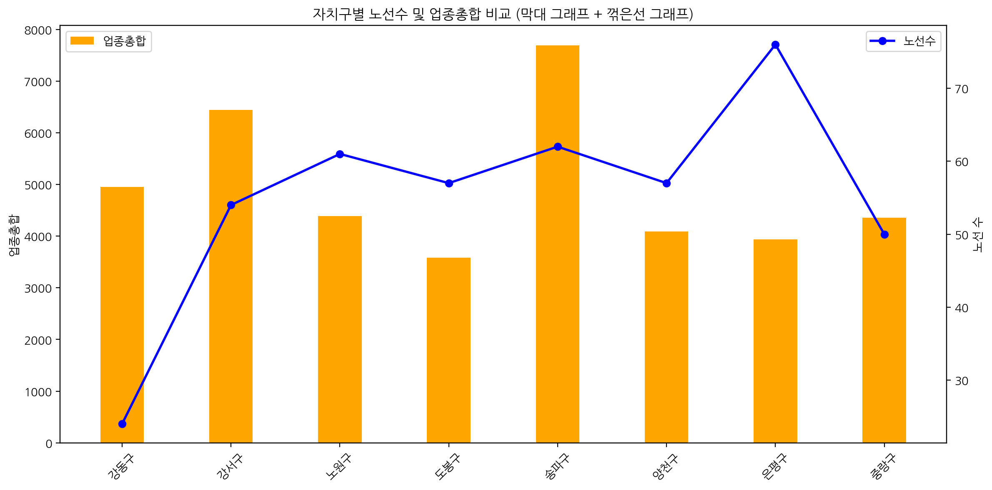
3
가설3

Slide 15
4
결론
강동구
강서구
송파구

Slide 16
5
느낀점
+
+
좋은 팀원들과
함께해서 너무 좋았습니다
실제로 데이터를 가공하고
결론을 내서 좋았습니다
단편적인 분석보다는
여러 관계를 고려하여
분석할 수 있는 기회가 되었습니다
+
+
재밌다
분당 구내식당 밥
맛있어요
팀원분들이
상냥해서 좋았습니다

Slide 17

감사합니다~!

Slide 18
